Slide 1
Введение в электронные таблицы

Slide 2
Введение
Диапазон: Диапазон в Excel – это набор из двух или более ячеек. В этой главе Вы найдёте обзор некоторых очень важных операций с диапазонами.
Примеры: Пользовательские списки, Примечания, Скрытие строк и столбцов, Пропускать пустые ячейкии тд.
Формулы и функции: Формула – это выражение, которое вычисляет значение ячейки. Функции – это предопределённые формулы, доступные в Excel.
Примеры: Процентное изменение, Имена в формулах, Строка состояния, Быстрые операции.

Slide 3
Книга и рабочий лист
Рабочий лист: Лист – это набор ячеек, в которых Вы храните и обрабатываете данные. По умолчанию каждая рабочая книга Excel содержит три листа (в Excel 2010 и более ранних версиях).

Slide 4
Форматирование ячеек
Форматирование ячеек: При форматировании ячеек в Excel, мы изменяем лишь внешний вид содержимого, не изменяя самого значения.
Примеры: Десятичные знаки, Денежный против финансового, Форматы даты и времени, Дроби, Текст в число, Число в текст, Пользовательские числовые форматы, Формат по образцу, Стили ячеек, Темы.

Slide 5
Основные функции
СЧЁТ и СУММ: Чаще всего в Excel используются функции, которые подсчитывают количество и сумму. Вы можете посчитать количество и сумму значений, выбранных по одному или по нескольким критериям.
Примеры: Подсчёт вхождений текста, Подсчёт логических значений, Подсчёт пустых и непустых ячеек, Функция СУММПРОИЗВ.

Slide 6
Дата и время
Дата и время: Чтобы ввести дату в Excel, используйте символы-разделители: слеш (/), тире (-) или точку (.). Чтобы ввести время, используйте двоеточие (:). Дату и время можно вводить в одну ячейку.
Примеры: Функция РАЗНДАТ, Будние и рабочие дни, Дней до дня рождения, Табель, Последний день месяца, Праздники, Квартал, День года.

Slide 7
Сортировка и фильтрация
Сортировка: В Excel Вы можете сортировать по одному или нескольким столбцам. Расположите данные по убыванию или по возрастанию.
Примеры: Сортировка по цвету, Обратный список, Случайный список.
Фильтрация: Настройте фильтр для данных в Excel, чтобы видеть только записи, удовлетворяющие определённому критерию.
Примеры: Числовые и текстовые фильтры, Фильтры по дате, Расширенный фильтр, Форма данных, Удаляем дубликаты, Структурирование данных.

Slide 8
Распространённые ошибки
Ошибки в формулах: самая сложная часть – это понимание того, почему возникла ошибка и как ее исправить. Ниже будут рассмотрены типичные ошибки в формулах Excel.
Примеры: ЕСЛИОШИБКА, ЕОШИБКА, Циклическая ссылка, Зависимости формул, Ошибка плавающей запятой.

Slide 9
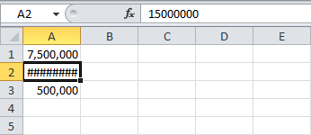
Распространённые ошибки
Ошибка #####
Появление в ячейке такого кода ошибки означает, что столбец недостаточно широк, чтобы отобразить значение полностью.

Slide 10
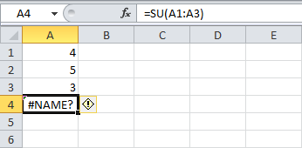
Распространённые ошибки
Ошибка #ИМЯ?
Ошибка #ИМЯ? (#NAME?) возникает в том случае, когда Excel не может распознать текст в формуле (например, из-за опечатки).

Slide 11
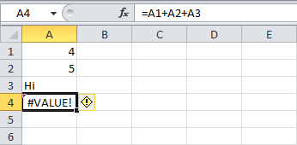
Распространённые ошибки
Ошибка #ЗНАЧ!
Excel показывает сообщение об ошибке #ЗНАЧ! (#VALUE!) в том случае, когда для формулы введён аргумент не подходящего типа.

Slide 12
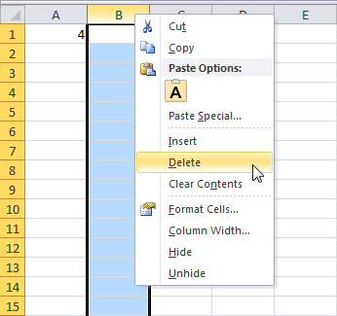
Распространённые ошибки
Ошибка #ССЫЛКА!
Сообщение об ошибке #ССЫЛКА! (#REF!) говорит о том, что формула ссылается на ячейку, которая не существует.

Slide 13
ИСПОЛЬЗОВАНИЕ ЛОГИЧЕСКИХ ФУНКЦИЙ В EXCEL

Slide 14
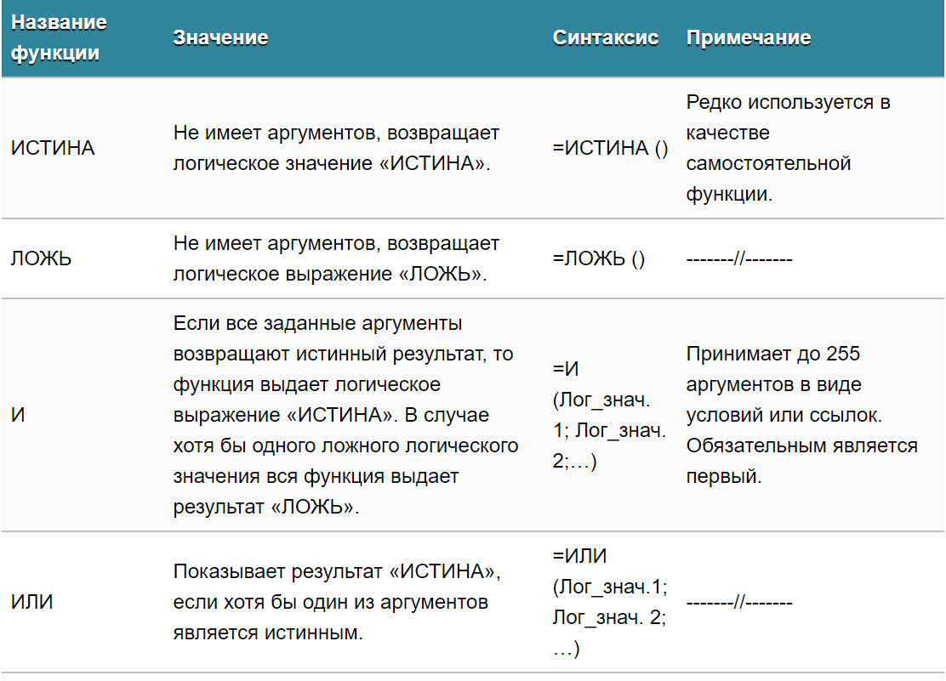

Slide 15
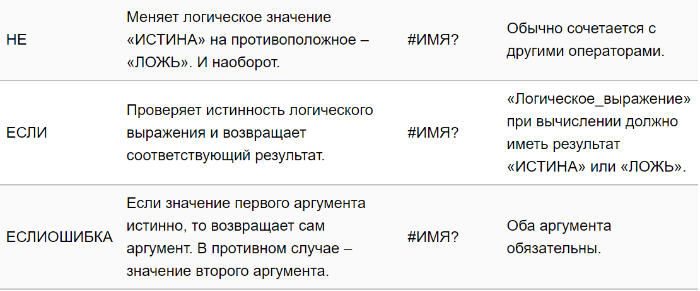

Slide 16
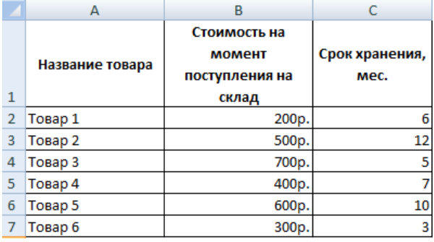
Решение задачи

Slide 17
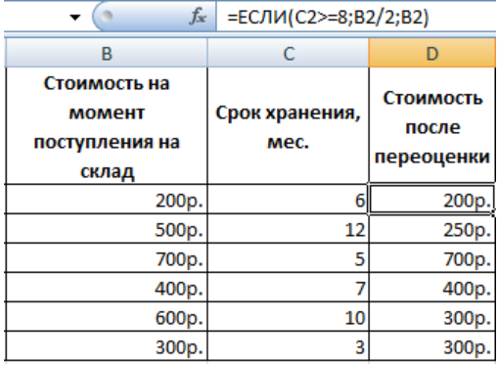
Чтобы решить поставленную задачу, воспользуемся логической функцией ЕСЛИ. Формула будет выглядеть так: =ЕСЛИ(C2>=8;B2/2;B2).
Notes:
Логическое выражение «С2>=8» построено с помощью операторов отношения «>» и «=». Результат его вычисления – логическая величина «ИСТИНА» или «ЛОЖЬ». В первом случае функция возвращает значение «В2/2». Во втором – «В2».

Slide 18
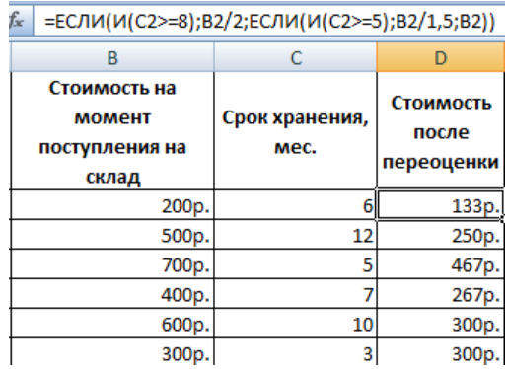
=ЕСЛИ(И(C2>=8);B2/2;ЕСЛИ(И(C2>=5);B2/1,5;B2))
Notes:
В функции ЕСЛИ можно использовать в качестве аргументов текстовые значения.
Задача 2. Если стоимость товара на складе после уценки стала меньше 300 р. или продукт хранится дольше 10 месяцев, его списывают.
Для решения используем логические функции ЕСЛИ и ИЛИ:

Slide 19
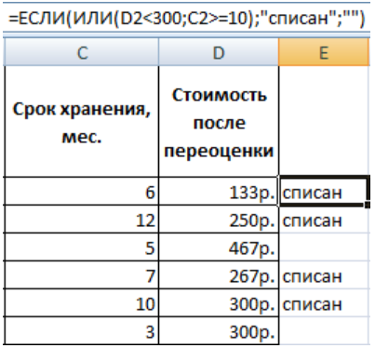
=ЕСЛИ(ИЛИ(D2<300;C2>=10);"списан";"")
Notes:
Условие, записанное с помощью логической операции ИЛИ, расшифровывается так: товар списывается, если число в ячейке D2 = 10.
При невыполнении условия функция ЕСЛИ возвращает пустую ячейку.
В качестве аргументов можно использовать другие функции. К примеру, математические.

Slide 20
Оформите лабораторную работу в Word
Оформите задачу в документе Word
Опишите основные задачи, решаемые в лабораторной работе
Оформите шрифт 14 пт Times New Roman

